Slide 1


Slide 2
wrzesień 2015
poniedziałek | wtorek | środa | czwartek | piątek | sobota | niedziela
 | 1 | 2 | 3 | 4 | 5 | 6
7 | 8 | 9 | 10 | 11 | 12 | 13
14 | 15 | 16 | 17 | 18 | 19 | 20
21 | 22 | 23 | 24 | 25 | 26 | 27
28 | 29 | 30

Slide 3
wrzesień 2015
 | wtorek
 | 1
 | 8
 | 15
 | 22
 | 29

Slide 4
wrzesień 2015
 |  |  | czwartek
 |  |  | 3

Slide 5
wrzesień 2015
 |  | środa | czwartek | piątek | sobota | niedziela
 |  | 30

Slide 6
wrzesień 2015
poniedziałek | wtorek | środa | czwartek | piątek | sobota | niedziela
 | 1
 |  | 30

Slide 7
ODMIANY ŚLIWEK,
GRUSZEK I JABŁEK

Slide 8
ODMIANY ŚLIWEK

Slide 9
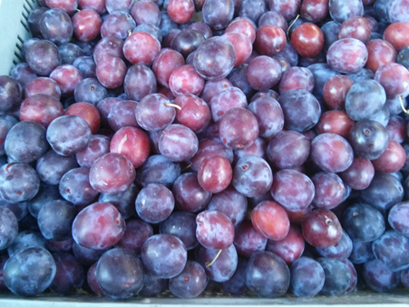
WĘGIERKA ZWYKŁA

Slide 10
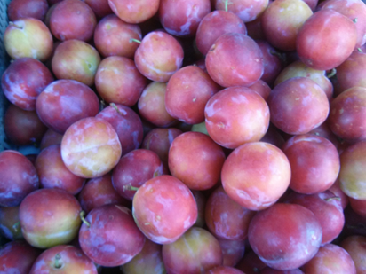
RENKLODA JEROZOLIMKA

Slide 11
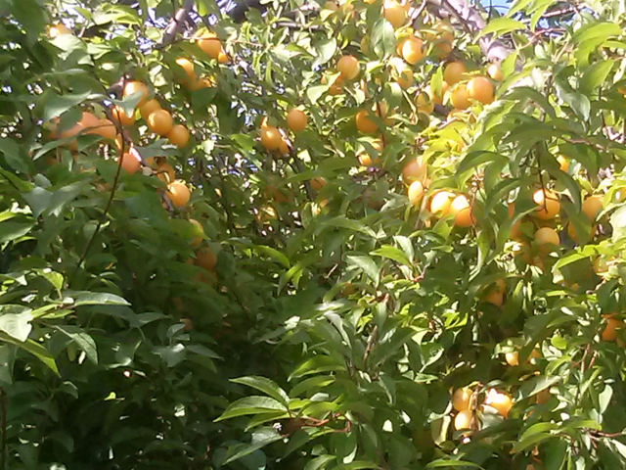
MIRABELKA

Slide 12
RENGLOD ULENA

Slide 13
ODMIANY GRUSZEK

Slide 14
FAWORYTKA, CZYLI KLAPSA

Slide 15
KONFERENCJA

Slide 16
LUKASÓWKA

Slide 17
MOPETTINI

Slide 18
PACKHAM

Slide 19
ODMIANY JABŁEK

Slide 20
GENEWA

Slide 21
JERSEY MAC

Slide 22
PAULARED

